Slide 1
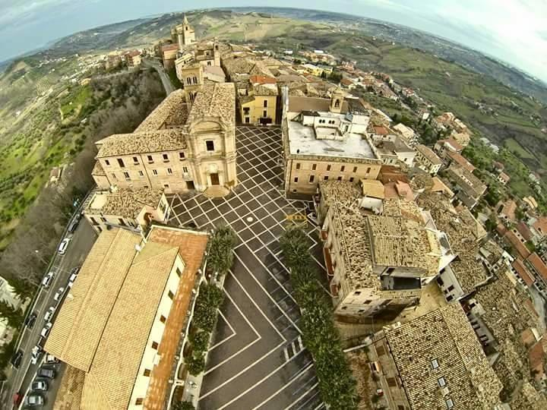
Bucchianico (Chieti)
San. Camillo De Lellis
Sant’Urbano
https://it.wikipedia.org/wiki/Bucchianico
http://www.proloco-bucchianico.it/

Slide 2
Perche’ a Bucchianico?
Io ho un amico, un Geologo, Mario Mascarucci, che venne a fare uno stage in Arabia Saudita dove io stavo dirigendo la costruzione dell’Autostrada Duckna – Nafee nel nord dell’Arabia Saudita. Lui mi parlava sempre cosi’ bene dell’Abruzzo e di Bucchianico dove lui abitava. Pensate che io non avevo la piu’ pallida idea di dove fosse l’Abruzzo non essendoci mai stato, figuratevi di Bucchianico.
Bene, alla fine degli anni 80, quando avevo deciso di lasciare Milano dove abitai per una decina di anni, chiamai Mario e gli chiesi se mi trovava un pezzo di terra da quelle parti dal momento che avevo deciso di lasciare. Mi chiama informandomi che aveva individuato alcune soluzioni. Prendo e parto per vedere questo famoso Abruzzo e lo sconosciuto Bucchianico.
Arrivato sul posto in macchina, attraverso un territorio meraviglioso con la vista del Gran sasso, di foreste infinite, vado a vedere questa località. Noto questo piccolo centro arroccato su una collina a una quindicina di chilometri dal mare ed una quindicina dalle montagne, da dove si vedono il Gran Sasso, la Maielletta e la Maiella che si arrampica fino a 2700 metri di altitudine ed il mare Adriatico.

Slide 3
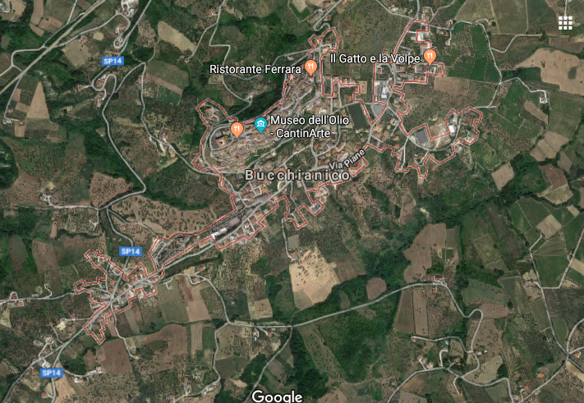
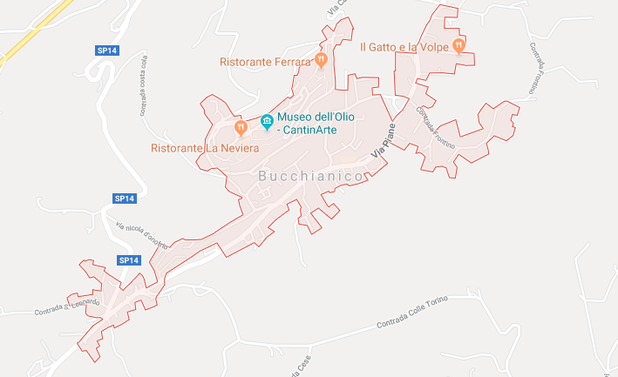
Abruzzo ,
Provincia di Chieti e
Comune di Bucchianico

Slide 4
Perche’ a Bucchianico?
Arrivo dove Mario aveva individuato un terreno in vendita con una vecchia cascina sulla periferia bassa del paese, con le sue numerose contrade ed una popolazione di circa 5,000 abitanti. Mi guardo intorno e vedo l’appezzamento in vendita con tutti i suoi olivi, il centro storico alle spalle, le due montagne ancora piene di neve e me ne innamoro a prima vista.
Ci mettiamo in contatto con il proprietario e concludiamo l’acquisto che avrebbe poi richiesto una profonda ristrutturazione dell’edificio e la costruzione dei giardini circostanti.
Poi, visitiamo il centro storico risalente al decimo secolo, a circa 360 metri sul livello del mare con la vista di tutta la campagna circostante il centro con le sue chiese, con i suoi santi e i suoi scienziati ed una storia incredibile
Vi lascio ai due siti internet dove andare a leggerne la incredibile storia e sono certo che ve ne innamorerete anche voi, con le sue feste e tradizioni. Uno e’ il link con Wikipedia e l’altro quello della Proloco.
Quando i miei famigliari e parenti seppero di questa mia decisione mi dissero che ero pazzo, dicendo che ero andato a vivere in un paese sulle montagne in mezzo alle pecore e ai cinghiali. ma dopo che vennero a trovarmi rimasero estasiati e spesso vengono qui in vacanza e mi chiedono sempre di mandargli il buon olio di oliva.
Qui ho fatto numerosissimi amici che portero’ sempre nel mio cuore.

